Slide 1
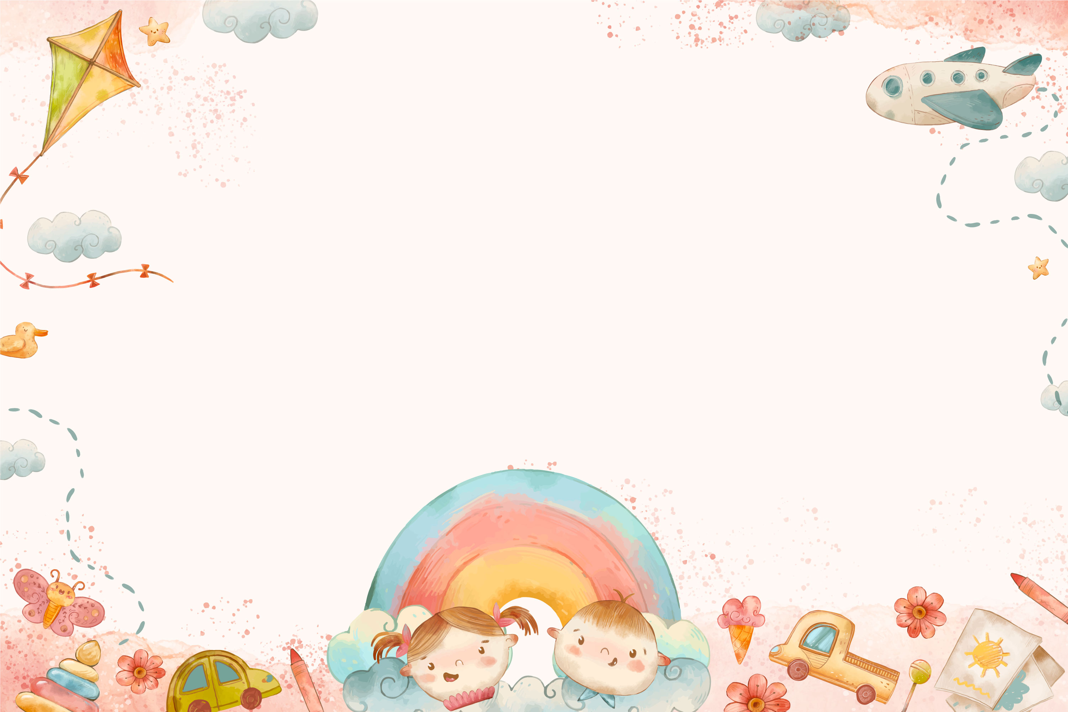
Развитие эмоционально-волевой сферы у детей дошкольного возраста
Мы учим ребенка ходить, показываем, как держать ложку и карандаш, учим читать и писать. Мы предельно внимательны к формированию у ребенка знаний об окружающем мире. Но в мир чувств и эмоций ребенок вступает без провожатого, без
поддержки и совета. Возможно, потому, что мы (взрослые) сами не очень сведущи, и нам самим сложно справляться с собственными эмоциями. И, когда малыш пытается вести себя непринужденно и
естественно, оглядываемся вокруг, ожидая получить оценку окружающих: «Не плачь, ты же мужчина!», «Не дерись, ты девочка!», «Ты что, трусишь?». Ребенок прячет свой страх, неуверенность, потому что эти чувства не приветствуются в мире взрослых.
Родители и педагоги нередко сталкиваются с такими проявлениями в поведении детей, как частая смена настроения, повышенная раздражительность, плаксивость, утомляемость.

Slide 2
Развитие эмоционально-волевой сферы у детей дошкольного возраста
Дети грызут ногти, крутят волосы, плохо засыпают, много и бесцельно двигаются. Малыши мало общаются со взрослыми и сверстниками, замыкаясь на телевизоре, компьютере; а ведь именно общение обогащает чувственную сферу. Известно, что современные дети практически разучились чувствовать эмоциональное состояние и настроение другого человека, реагировать на них. Ребенок – всегда дитя своего времени, законы его развития реализуются (или не реализуются) в конкретных условиях воспитания, связанных с установками и представлениями окружающих его взрослых. Первый вопрос современного малыша: «Зачем?» - пришел на смену вопроса «Почему?». Если ребенок понимает и принимает смысл поступка действия, которое должен совершить, то он будет его выполнять.
Если нет, то откажется, выражая протест – вплоть до агрессии. Таким образом, ребенок познает мир отчужденно, неличностно, собственный внутренний мир остается закрытым для него.

Slide 3
Обогащение эмоционально-волевого опыта детей дошкольного возраста
Долгое время система дошкольного образования в России была ориентирована на обеспечение познавательного развития детей. При этом эмоциональному развитию часто уделялось недостаточное внимание. Однако предназначение дошкольного возраста заключается не столько в овладении знаниями, умениями и навыками, сколько в становлении базовых свойств личности: самооценки, образа «Я», нравственных ценностей, социально-психологических особенностей в системе отношений с другими людьми. Главная цель - родителей - по развитию эмоциональной сферы дошкольников – научить детей понимать эмоциональное состояние, свое и окружающих их людей; дать представления о способах выражения собственных эмоций (мимика, жесты, поза, слово), а также совершенствовать способность управлять своими чувствами, научить ребенка в приемлемой для него форме рассказывать о своем внутреннем мире.

Slide 4
Обогащение эмоционально-волевого опыта детей дошкольного возраста
Важно просто научиться слушать, слышать и понимать его, когда он говорит. Особое направление развития эмоциональной сферы дошкольника – проявление способности управлять эмоциями, т.е. произвольность поведения. Хорошую помощь в этом направлении оказывает художественная литература. Ведь, дети, вспоминая героев произведений, их переживания, сопоставляют их с личным опытом. Впоследствии это поможет им разобраться в непростых жизненных ситуациях.
Эмоциональное развитие ребенка – задача не из легких. Однако именно родители могут и должны начать эту работу. Мама и папа первыми говорят с малышом о чувствах, настроениях, тем самым закладывая основы эмоционального словаря: «радость», «грустно», «сердишься», «удивляешься», «испуганный», «злой». Подобные беседы обогащают внутренний мир ребенка, учат его анализировать собственные эмоции и поведение, а также подводят к пониманию чужих переживаний и поступков.

Slide 5
СОВЕТЫ РОДИТЕЛЯМ
Читая литературные произведения старайтесь анализировать поступки героев, их переживания, находить мотивы совершенствования того или иного действия.
Называя эмоциональное состояние, точно определяйте его словесно: «радость», «удивление», «грусть» - запомните сами и объясните ребенку: чувства не делятся на «хорошие» и «плохие». Злость иногда помогает вскрыть недовольство чужим поведением или собраться и справиться с тем, что давно не получалось. Страх не дает забывать о правилах безопасности и поэтому позволяет быть осторожным.
С уважением отнеситесь к чувствам малыша: он, как и взрослые, имеет право испытывать страх, гнев, грусть. Не призывайте его отказаться, например, от проявления гнева: «Не смей грубить мне!». Лучше помогите ему понять свое состояние: «Я понимаю, ты сердишься на меня из-за того, что я занималась с твоим маленьким братом».
Обогащать активный словарь ребенка словами, обозначающие эмоциональные состояния. Помогут вам в этом герои сказок и мультфильмов. Беседуйте о том, какие эмоции испытывают герои в той или иной момент, как меняется их настроение и почему.
Научите ребенка разделять чувства и поступки: нет плохих чувств, есть плохие поступки: «Владик рассердился на тебя, ударил. Он поступил нехорошо. Он не нашел подходящих слов, чтобы выразить свое недовольство».

Slide 6
ПОПРОБУЙТЕ ПОИГРАТЬ С ВАШИМ РЕБЕНКОМ
«Мимическая гимнастика»
Цель: развивать способность детей изображать
эмоции (радость, удивление, горе, гнев, страх) с
помощью мимики, жестов.
Попробуй: Улыбнуться, как веселый Буратино. Испугаться, как бабушка, в дом которой пришел волк. Рассердиться, как злой волк. Погрустить, как Дюймовочка, увидев Ласточку под землей.
Игра «Угадай эмоцию на ощупь»
Цель: развивать способность определять базовые эмоции (радость, горе, гнев, страх, удивление) по мимике и передавать их; развивать тактильные ощущения.
Задание: взрослый дает сигнал: «Радость – замри». Малыш изображает радость на лице, осторожно трогает своими пальчиками брови, рот, глазки.
Игра «Театр»
Цель: развивать умение распознавать эмоциональное проявление других людей по мимике и понимать свое эмоциональное состояние и состояние окружающих.
Задание: Ребенок изображает с помощью мимики какое-то настроение, но при этом часть его лица будет скрыта (закрывает верхнюю или нижнюю часть лица листом бумаги.) остальные должны догадаться, какое настроение было загадано.
Игра-загадка «Маски»
Цель: развивать способности определять
эмоциональное состояние по схематическим изображениям, описывать мимику окружающих при изображении эмоций.
Задание: на малыша одеть маску с настроением (ребенок не знает, что это за маска). Мама, папа, бабушка, дедушка рассказывают об особенностях положения бровей, рта, глаз. Ребёнок пытается отгадать эмоцию.

